Slide 1

L I N G K A R A N
Lingkaran adalah himpunan semua titik pada bidang dalam jarak tertentu
Titik tetap lingkaran itu dinamakan pusat lingkaran,sedangkan jarak dari suatu titik pada lingkaran ke titik pusat dinamakan jari-jari lingkaran.
Dalam pengertian yang lain kita dapat menyatakan bahwa lingkaran adalah sebuah garis lengkung yang bertemu kedua ujungnya ,sedangkan semua titik sama jauh letaknya dari sebuah titik tertentu.
Titik ini dinamakan pusat lingkaran, jarak dari suatu titik pada lingkaran ketitik pusat dinamakan jari-jari lingkaran dan garis lengkung yang bertemu kedua ujungnya itu dinamakan keliling lingkaran. Daerah yang dibatasi oleh lingkaran disebut bidang lingkaran.
Lingkaran ialah garis melengkung yang kedua ujungnya bertemu pada jarak yang sama dari titik pusat, bundaran.

Slide 2
JARI-JARI DAN DIAMETER LINGKARAN
Jari-Jari Lingkaran
Jari-jari lingkaran adalah sebuah garis yang berfungsi untuk menghubungkan antara satu titik pusat dengan titik pada bagian keliling lingkaran. Jari-jari dapat menentukan seberapa luaskah bidang lingkaran, karena jari-jari mempunyai informasi yang berupa jarak tetap dari titik pusat lingkaran untuk menuju kumpulan titik lengkung.
Diameter Lingkaran
Diameter lingkaran adalah sebuah panjang garis lurus yang menghubungkan antara dua titik pada keliling lingkaran yang melalui titik pusat lingkaran. Dari pengertian tersebut maka bisa diambil kesimpulan bahwa jari-jari lingkaran memiliki nilai setengah dari diameter atau diatemeter memiliki nilai dua kali dari jari-jari.

Slide 3
GAMBAR JARI-JARI LINGKARAN
DAN DIAMETER LINGKARAN
Diameter
r = Jari - Jari

Slide 4
A = 10
B = 12
A = 4
B = 4
Lingkaran :
A harus sama dengan B

Slide 5

Soal lingkaran
Tentukan pusat dan jari-jari lingkaran
$3^{a}x^{2}+3^{b}y^{2}−$24 x -18y-33= 0
Tentukan juga perpotongan pada masing-masing sumbu koordinat sertata gambarkanlah!
Langkah 1 Penyederhanaan
Jawab:
$\frac{3^{a}x^{2}+3^{b}y^{2}−24x−18y =33}{ x^{2}+y^{2}−8x−6y=11}$ : 3
Langkah 2 Mengelompokan masing-masing variable : $\frac{x dg x}{y dg y}$
$x^{2}−8x+y^{2 }$- 6y = 11

Slide 6
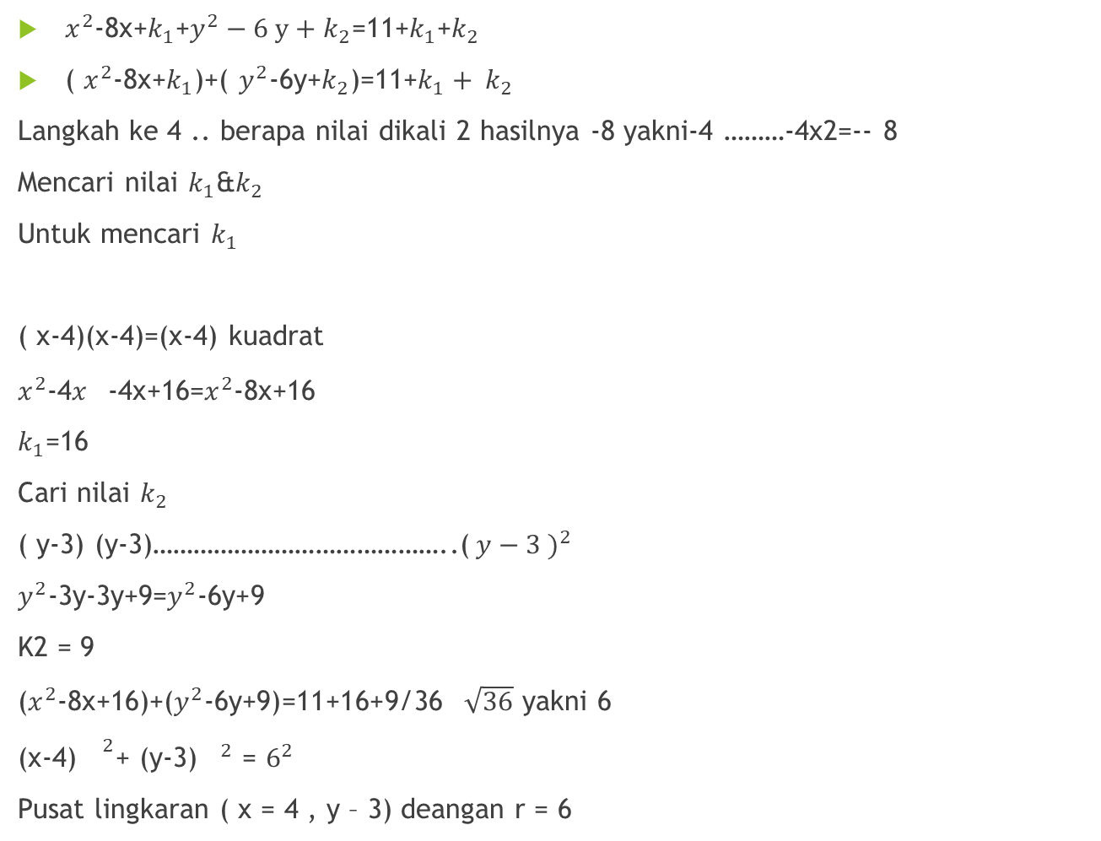
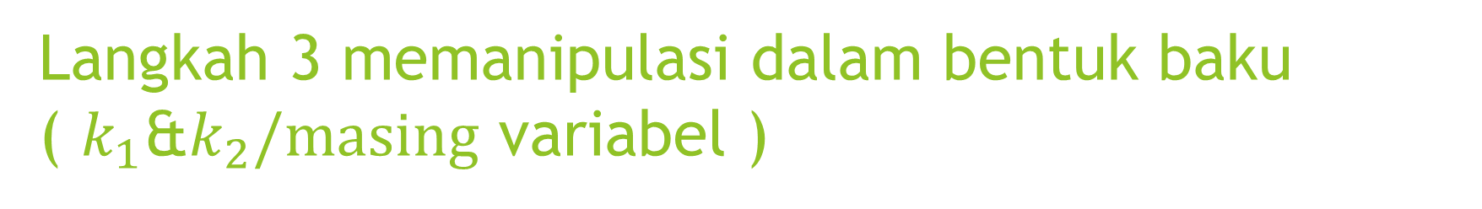
Langkah 3 memanipulasi dalam bentuk baku
( $k_{1}$&$k_{2}/masing$ variabel )
$x^{2}$-8x+$k_{1}$+$y^{2}−6 y+k_{2}$=11+$k_{1}$+$k_{2}$
( $x^{2}$-8x+$k_{1}$)+( $y^{2}$-6y+$k_{2}$)=11+$k_{1}+$ $k_{2}$
Langkah ke 4 .. berapa nilai dikali 2 hasilnya -8 yakni-4 ………-4x2=-- 8
Mencari nilai $k_{1}$&$k_{2}$
Untuk mencari $k_{1}$
( x-4)(x-4)=(x-4) kuadrat
$x^{2}$-4$x^{}$-4x+16=$x^{2}$-8x+16
$k_{1}$=16
Cari nilai $k_{2}$
( y-3) (y-3)……………………………………..(${ y−3 )}^{2}$
$y^{2}$-3y-3y+9=$y^{2}$-6y+9
K2 = 9
($x^{2}$-8x+16)+($y^{2}$-6y+9)=11+16+9/36 $\sqrt{36}$ yakni 6
(x-4)${}^{2}$+ (y-3) ${ }^{2 }$= $6^{2}$
Pusat lingkaran ( x = 4 , y – 3) deangan r = 6

Slide 7

Perpotongan pada masing-masing sumbu koordrat
Rumus kuadrat (Rumus ABC )
$X_{1,2}=\frac{−b±\sqrt{b^{2}−4ac}}{2a}$
Perpotongan dengan sumbu x dimanaa y=0
$\frac{3x^{2}−24x−33=0}{1x^{2}−8x−11=0}$:3
$x_{1,2}$=$\frac{ −8±\sqrt{−8 kuadrat−4x1 (\left(−11 \right)}}{2 x 1}$
$x_{1,2}$=$\frac{ −8±\sqrt{64+44}}{2}$ =$\sqrt{108}$=10,39

Slide 8

X$1$=$\frac{−8+10,39}{2}$=-$\frac{ 2,39}{2}$= 1,195
$X_{2}$=$\frac{−8−10,39}{2}$=-$\frac{ −18,39}{2}$= -9,195
Perpotongan dengan sumbu y dimana x =0
$\frac{3y^{2}−18y−33=0}{ y2−6y−11=0}$:3
a = 1 b = -6 c = -11
$y_{1,2}$=$\frac{6±\sqrt{{−6}^{2}−4(1)(−11)}}{2.1}$
$y_{1,2}$=$\frac{6±\sqrt{36+44}}{2}$=$\frac{6±\sqrt{80}}{2} =$ $\sqrt{80=8,94427191}$
$y_{1}$=$\frac{6+8,94}{2}$=$\frac{14,94}{2}$=7,47
$y_{2}$=$\frac{6−8,94}{2}$=-$\frac{−2,94}{2}$=-1,47

Slide 9
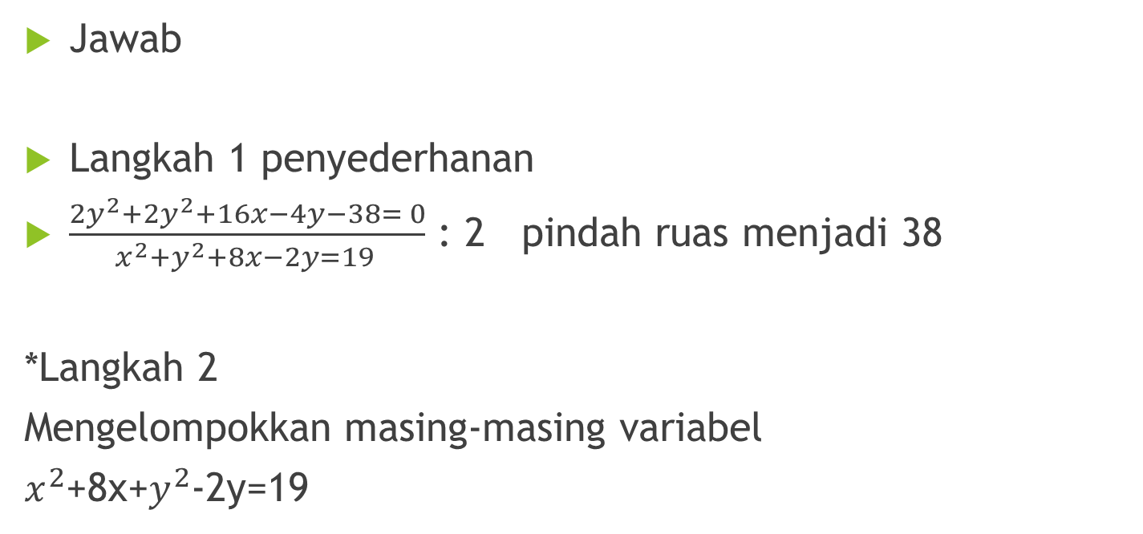

Carilah pusat lingkaran dan jari-jari lingkaran dan 2$x^{2}$+2$y^{2}$+16x-4y-38=0
Jawab
Langkah 1 penyederhanan
$\frac{2y^{2}+2y^{2}+16x−4y−38= 0}{x^{2}+y^{2}+8x−2y=19 }$ : 2 pindah ruas menjadi 38
*Langkah 2
Mengelompokkan masing-masing variabel
$x^{2}$+8x+$y^{2}$-2y=19

Slide 10
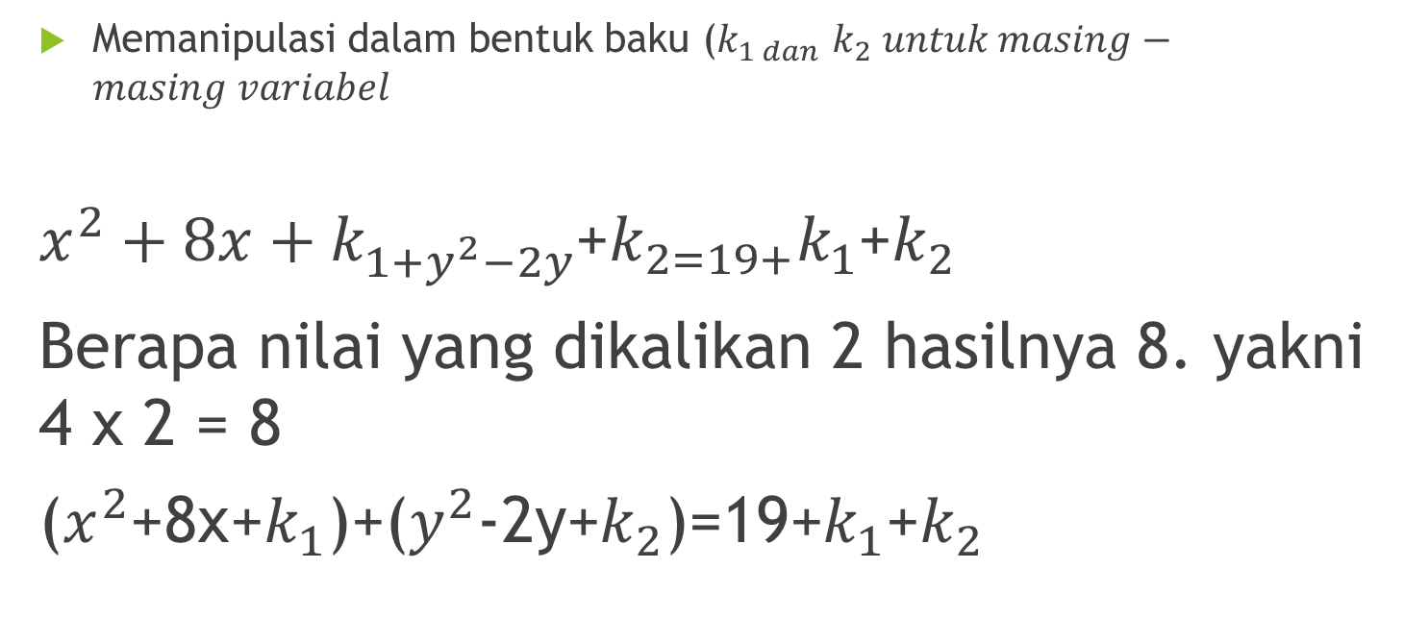
Langkah 3
Memanipulasi dalam bentuk baku ($k_{1 dan }k_{2} untuk masing−masing variabel$
$x^{2}+8x+k_{1+y^{2}−2y}$+$k_{2=19+}k_{1}$+$k_{2}$
Berapa nilai yang dikalikan 2 hasilnya 8. yakni 4 x 2 = 8
($x^{2}$+8x+$k_{1}$)+($y^{2}$-2y+$k_{2}$)=19+$k_{1}$+$k_{2}$

Slide 11
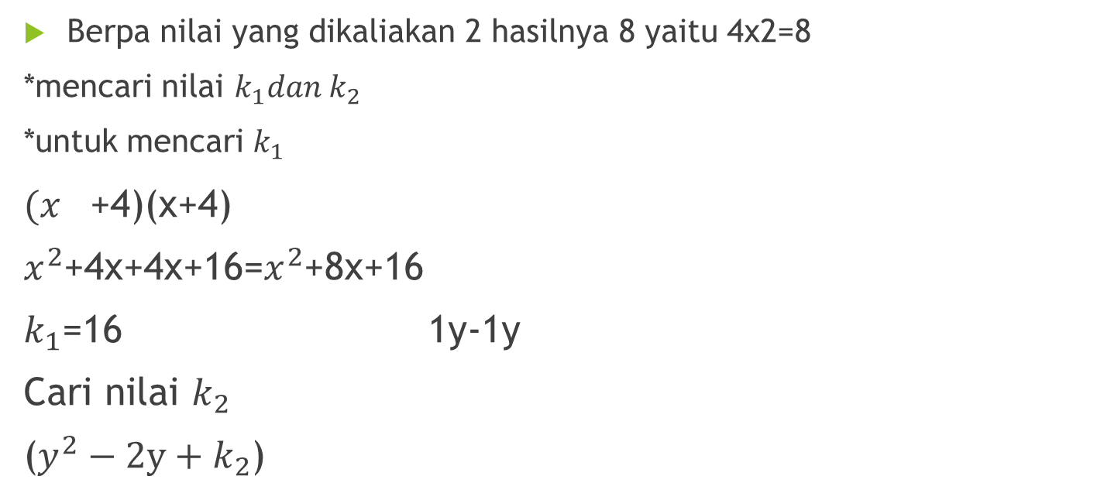
Langkah 4
Berpa nilai yang dikaliakan 2 hasilnya 8 yaitu 4x2=8
*mencari nilai $k_{1}dan k_{2}$
*untuk mencari $k_{1}$
${(x}^{}$+4)(x+4)
$x^{2}$+4x+4x+16=$x^{2}$+8x+16
$k_{1}$=16 1y-1y
Cari nilai $k_{2}$
($y^{2}−2y+k_{2}$)

Slide 12
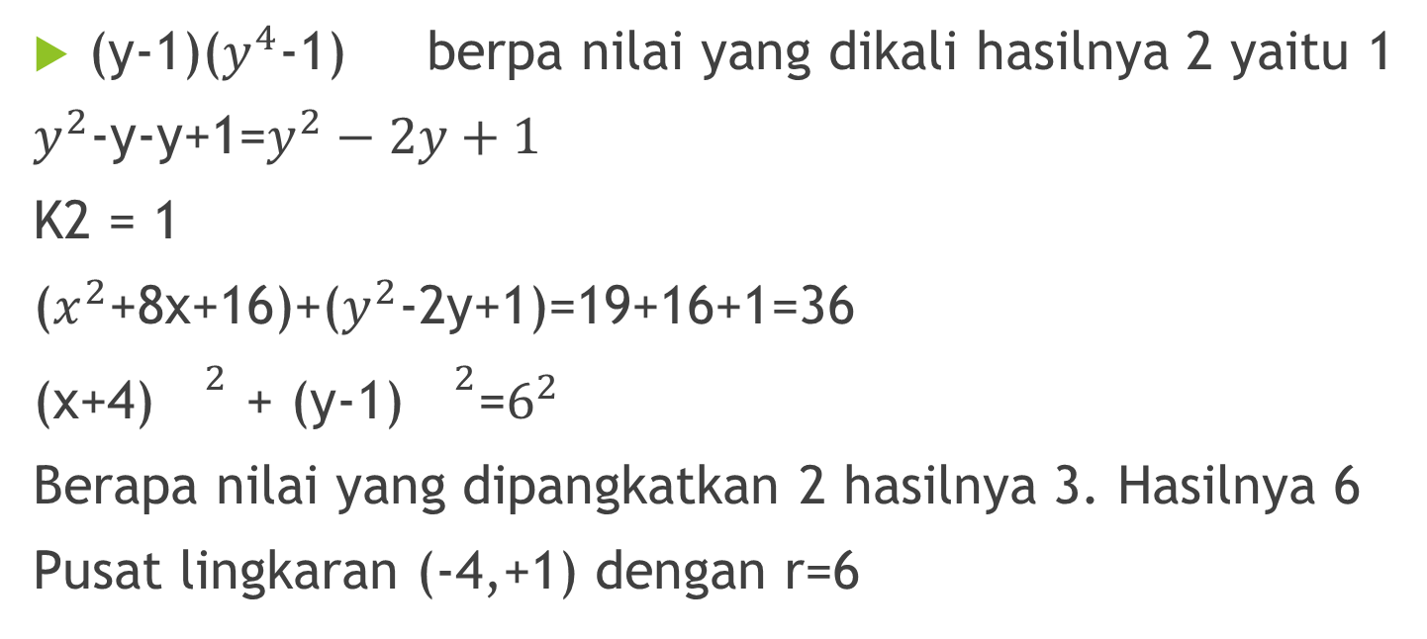
Selanjutnya
(y-1)($y^{4}$-1) berpa nilai yang dikali hasilnya 2 yaitu 1
$y^{2}$-y-y+1=$y^{2}−2y+1$
K2 = 1
($x^{2}$+8x+16)+($y^{2}$-2y+1)=19+16+1=36
(x+4)${}^{2}$ + (y-1)${}^{2}$=$6^{2}$
Berapa nilai yang dipangkatkan 2 hasilnya 3. Hasilnya 6
Pusat lingkaran (-4,+1) dengan r=6

